Slide 1
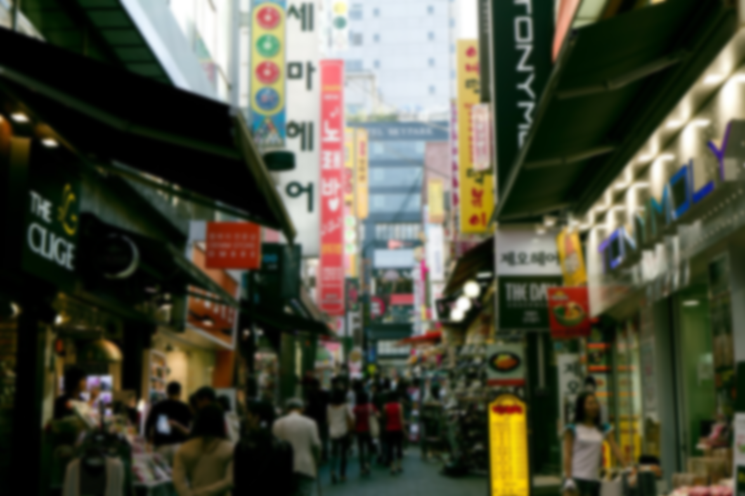
Future Finance A.I. Challenge
소상공인을 위한
KB 상권분석 서비스 개선 및 상권 적합 지표 개발
- 골목상권 내 커피업종을 중심으로

Slide 2
00
목 차
1. 주제 소개 및 문제 정의
2. 분석대상 및 전처리
3. 데이터 분석 방법
1-1. 주제 선정 배경
2-1. 분석대상
3-1. 업종별 중요변수 파악
1-2. 분석의 필요성 및 목적
2-2. 데이터 소개 및 전처리
3-2. 머신러닝을 통한 점포당 월 매출액 예측
3-3. 유사 상권 제시
3-4. 적합 상권 제안
4. 비즈니스 제안
5. 결론
4-1. 업종별 차별화된 대시보드 제공
5-1. 활용 방안 및 기대 효과
4-2. 결측 상권 대안 제시
5-2. 한계 및 개선방향 제언
4-3. 적합 상권 추천
4-4. R Shiny를 이용한 프로토타입 시연

Slide 3
01
주제 소개 및 문제 정의

Slide 4


01
주제 선정 배경
이모…
너는 빅데이터인가 인공지능인가한다면서 이모가 장사 하는거 한번도 도와주러 오지도 않고 그 빅데이터가지고 이모 장사나 잘되게 좀 도와주던가, 이모 이번에 피자집 이후로 아들 바리스타 공부시켜서 카페하나 열어볼까 하는데 카페는 요즘 어떤거같디? 도와주지도 않을거면 이런거나 좀 알아봐라

Slide 5
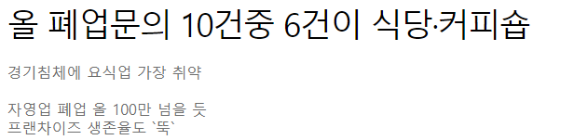
01
주제 선정 배경
가장 높은 요식업종의 폐업률
ㆍ 인구 고령화와 취업난 등 여파로
많은 이들이 자영업에 뛰어들지만
성공하는 경우는 극히 드뭄
업종 | 창업률 | 폐업률
전체 | 2.1% | 2.5%
관광/여가/오락 | 1.2% | 2.4%
부동산 | 1.3% | 2.4%
생활서비스 | 1.3% | 2.1%
소매 | 2.4% | 2.4%
숙박 | 0.7% | 1.7%
스포츠 | 0.6% | 1.9%
음식 | 2.8% | 3.1%
학문/교육 | 1.1% | 1.5%
ㆍ 높은 폐업률이 지속됨으로 인해
소상공인들의 대다수는 폐업 후
막대한 대출만이 남는 악순환 발생
Notes:
기사출처 : 매일경제, https://www.mk.co.kr/news/economy/view/2018/12/758445/
표 내용 : 2017년 하반기 기준, 상가정보연구소 출처

Slide 6
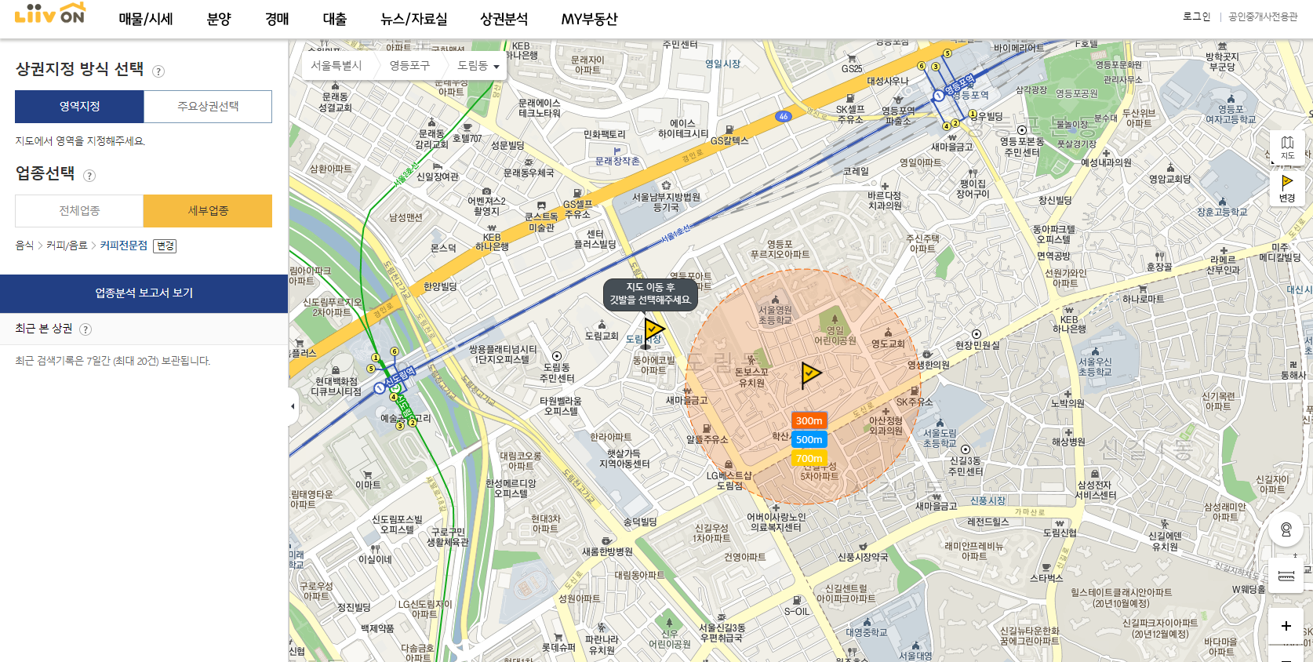
01
주제 선정 배경
소상공인 타겟의 분석이 어려운 현재 시스템
ㆍ 영역으로 제공되는 서비스로서
소상공인이 정보를 얻고자 할지라도
주요 상권, 대박가게가 함께 포함된
데이터가 제공됨

Slide 7
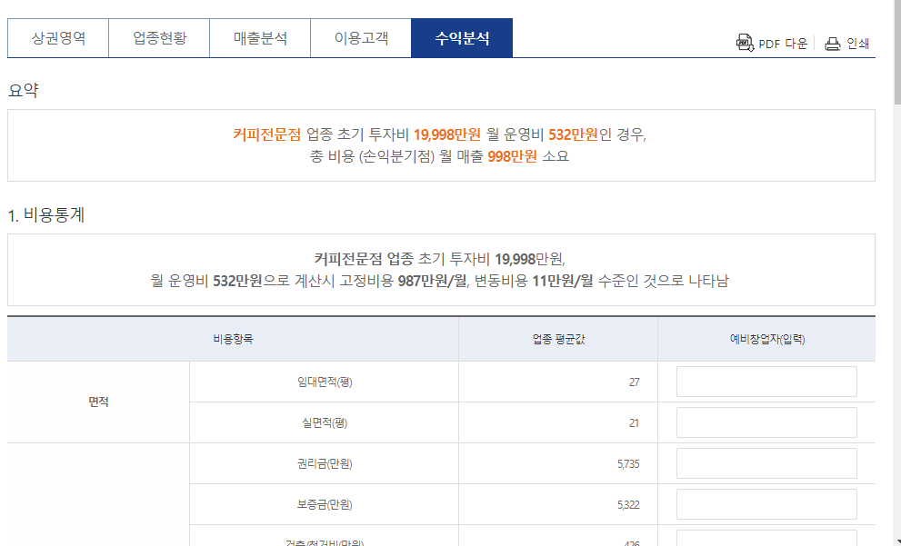
01
주제 선정 배경
소상공인이 원하고자 하는 바를 알 수 없음
ㆍ 소상공인에게 도움이 되는 평균 정보들이
제공되고 있으나
상권 영역 내 매출에 영향을 미치는 요소,
앞으로 매출이 얼마가 나오는지 알 수 없음

Slide 8
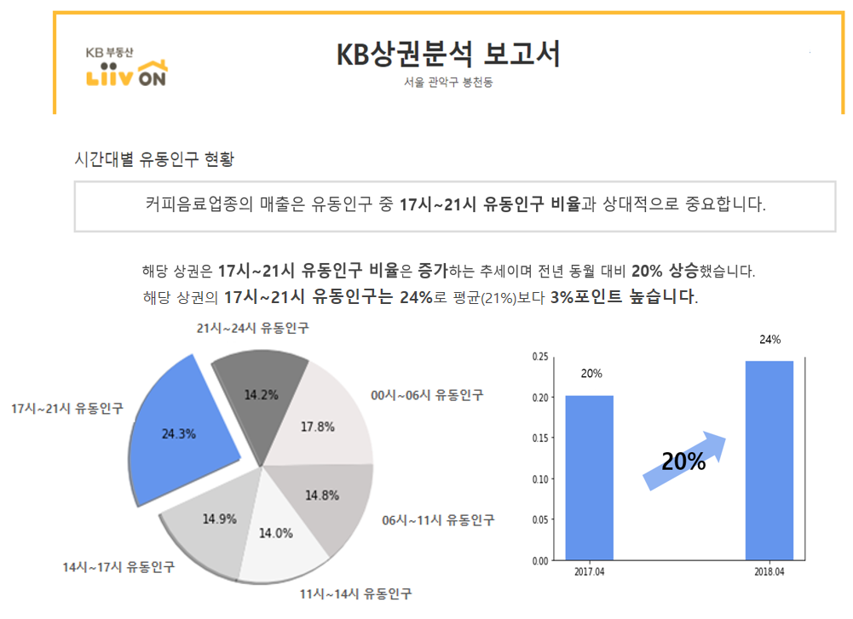
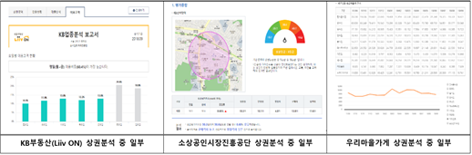
01
분석 필요성 및 목적
AS-IS
TO-BE
모든 업종에 대한 획일화된 지표
업종별 중요 변수 제공
업종마다 중요하게 고려해야 할 지표가
다름에도 불구하고, 획일화된 지표를 제공하여
지나치게 복잡하고 많은 사항들로 인해
오히려 사용자의 의사결정에 어려움으로 작용
업종별 중요 변수를 파악하여
차별화되는 대시보드를 추가 제공

Slide 9
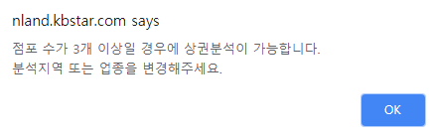
01
분석 필요성 및 목적
AS-IS
TO-BE
자료가 없는 영역은
서비스가 제공되지 않음
머신러닝으로 예측지표 및
대안을 위한 유사 상권 정보 제시
기존 시스템은 선택 상권 영역 내
점포수가 3건 이하일 경우
지역이나 업종을 바꾸기를 강요하며
사용자가 얻고자 하는 정보를 제공하지 않음
머신러닝 모델을 통한 해당 상권의 월 평균 매출액 등 추정치 제시
Euclidean 거리를 기준으로 사용자가 선택한 상권과 가장 유사한 상권을 파악하여 유사 상권 정보 제시

Slide 10
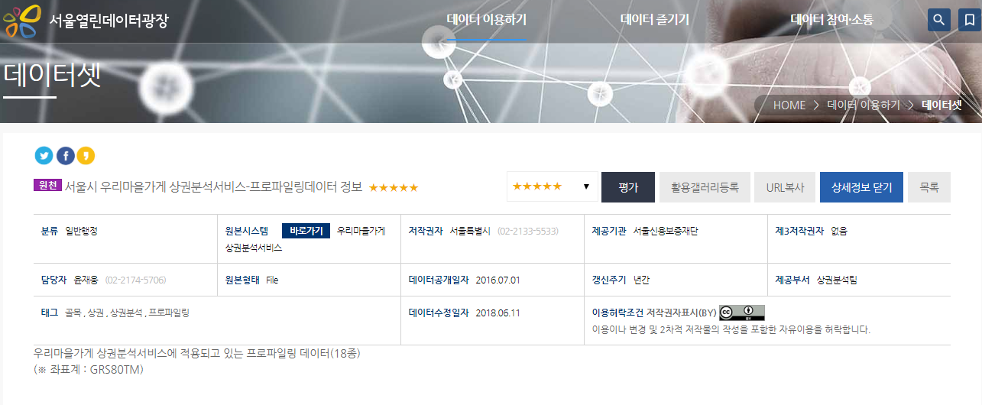
01
분석 필요성 및 목적
AS-IS
TO-BE
핵심 상권 영역에 중점
골목상권을 대상으로 한 분석
골목상권의 영역을 포함하는
우리마을가게 상권분석 데이터를 사용하여
골목상권을 대상으로 분석을 진행 및 정보 제공
전체 가맹점의 50퍼센트 이상이 골목상권에 존재함에도 불구하고
기존 서비스는 골목상권에 대한 정보가 부족
기존의 지역상권분석은 지정 위치로부터
반경 300, 500m 내 해당 업종에 대한
모든 점포들의 정보를 보여주지만
특성이 상이한 상권들이 함께 묶이는 문제

Slide 11
02
분석대상 및 전처리

Slide 12
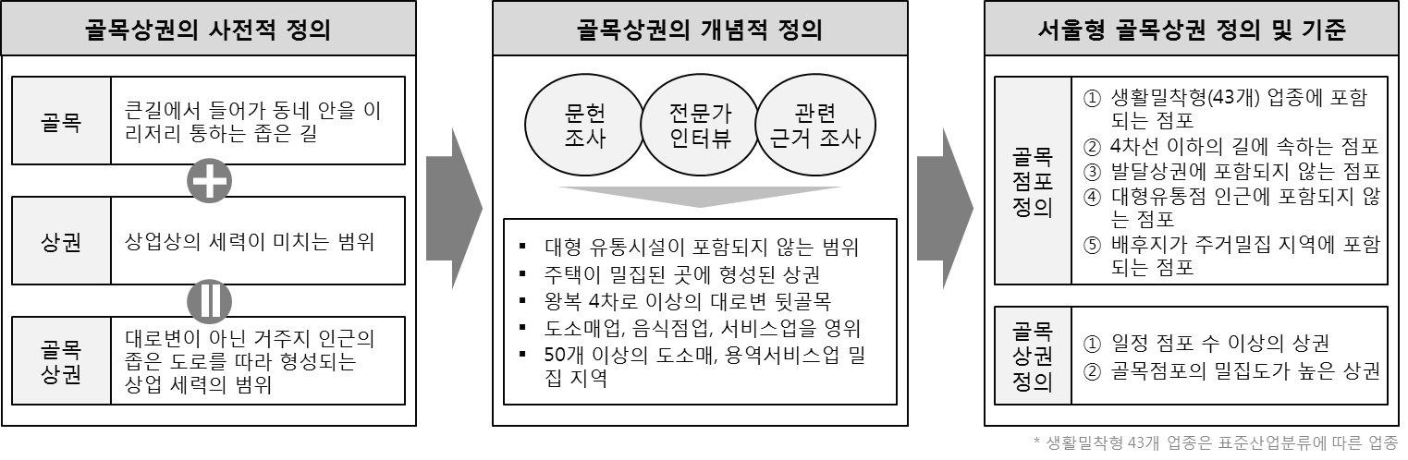
02
분석 대상
골목상권 정의
골목상권이란, 대로변이 아닌 거주지 인근의 좁은 도로를
따라 형성되는 상업 세력의 범위로서 대형 유통시설이
포함되지 않는 범위이며 주택이 밀집된 곳에 형성된 상권,
왕복 4차로 이상의 대로변 뒷골목 등을 말함

Slide 13
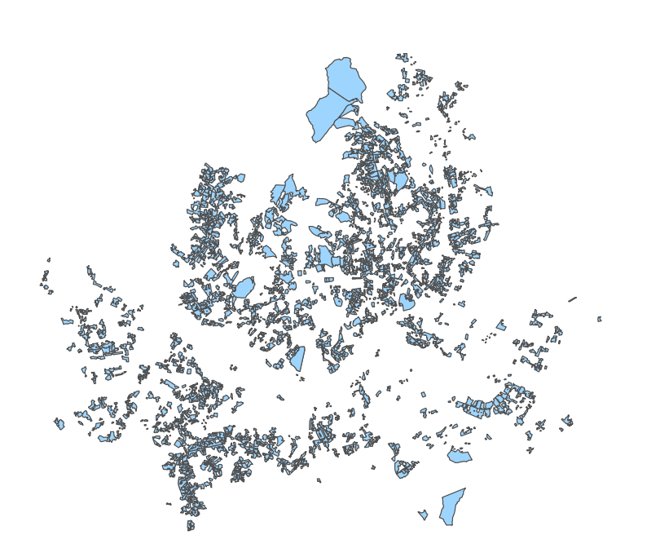
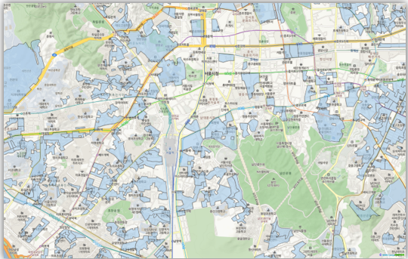
02
분석 대상
골목상권
종로구 골목상권

Slide 14
02
분석 대상
적합지표 정의
수익성: 업종의 점포당 월 매출액을 추정한 뒤, 5분위로 나누어 랭크화 시킴
성장성: 업종의 매출액 증감률 및 점포당 업종 매출액 증감률
안정성:
업종별 당월 매출평균지수와 골목상권의 당월 매출평균지수를 계산하여 랭크화 후,
값이 서로 동일하면 1, 다를 경우 0으로 계산하여 전체 기간에 대해 합산.
매출평균지수: (당월 매출액 – 전(全)월 매출액 평균) / 전(全)월 매출액 평균

Slide 15
02
분석 대상
데이터 소개
데이터 셋 | 변수 설명
유동인구 | 성별, 연령대별, 시간대별, 요일별, 성별_연령대별_요일별_시간대별 유동인구 수
직장인구 | 성별, 연령대별, 성별_연령대별 직장인구 수
상주인구 | 성별, 연령대별, 성별_연령대별 상주인구 수
매출 | 성별, 시간대별, 연령대별, 주중/주말 매출액 비율 및 금액
소득소비 | 지출 총 금액, 카테고리별_지출_총금액 및 월 평균 소득 금액
점포 | 점포 수, 유사 업종 점포 수, 개업율, 개업 점포 수, 폐업률, 폐업 점포 수
아파트 | 아파트_면적_000_제곱미터_세대수, 아파트_가격_0억_세대_수, 아파트 평균 면적, 아파트 평균 시가
시설 | 시설 카테고리별 수
서울시의 공공데이터를 사용
(2017년 4월 ~ 2018년 4월)
9개의 데이터 셋 (약 800개의 변수들)

Slide 16
02
분석 대상
전처리를 통한 파생변수 생성
데이터셋 | 변수 설명
아파트 | 데이터 내 변수들을 골목상권의 면적으로 나눔
상권 집객시설 | 데이터 내 변수들을 골목상권의 면적으로 나눔
유사 점포 수 | 데이터 내 변수들을 골목상권의 면적으로 나눔
다른 업종 점포 수 | 데이터 내 변수들을 골목상권의 면적으로 나눔
유동인구 | 데이터 내 변수들을 총 인구수로 나눔
상주인구 | 데이터 내 변수들을 총 인구수로 나눔
직장인구 | 데이터 내 변수들을 총 인구수로 나눔
원데이터는 골목상권별로 데이터가 수집되었으나
각 골목상권의 면적은 상이하므로 비교를 위해
특정 데이터 내 변수들을
골목상권의 면적으로 나누어 면적에 따른 영향 통제
인구 비율을 나타내기 위해
인구 관련 데이터 내 변수들을
총 인구수로 나눔

Slide 17
03
데이터 분석 방법

Slide 18
03
업종별 중요변수 파악
전처리를 통한 파생변수 생성
Pearson 상관계수를 통한 업종별 매출에 영향을 미치는 중요변수 파악
본 분석은 업종 간의 상대적 비교에 목적이 있어
상대적 중요도 정의
-> 상대적 중요도와 절대적 중요도를 함께 고려
파생변수명 | 변수 설명
절대적 중요도 | 상관계수의 크기
상대적 중요도 | 해당 업종의 상관계수 / 모든 업종의 평균 상관계수
절대적 중요도가 매우 낮은 변수들의 경우,
상대적 중요도가 과대평가되는 경향이 있기에
절대적 중요도가 0.2이상인 변수들만 사용

Slide 19
03
업종별 중요변수 파악
상관계수를 이용한 커피음료업 중요변수 파악
상관계수를 이용한 커피음료업 중요변수 파악
커피음료업 | 절대적 중요도 | 상대적 중요도
토요일 17시 - 21시 20대 남성 유동인구 비율 | 0.224909136 | 1.519063919
17시 - 21시 유동인구 비율 | 0.270089824 | 1.503425316
토요일 17시-21시 20대 여성 유동인구 비율 | 0.252567056 | 1.470641961
일요일 17시 - 21시 20대 여성 유동인구 비율 | 0.238694417 | 1.468550818
금요일 21시 - 24시 20대 여성 유동인구 비율 | 0.225920479 | 1.462190238
목요일 21시 - 24시 20대 여성 유동인구 비율 | 0.208533445 | 1.359897695
금요일 17시 - 21시 20대 여성 유동인구 비율 | 0.29696582 | 1.354845798
금요일 17시 - 21시 20대 남성 유동인구 비율 | 0.224036567 | 1.351958431
목요일 17시 - 21시 20대 여성 유동인구 비율 | 0.285007369 | 1.317619429
토요일 14시 - 17시 20대 여성 유동인구 비율 | 0.229569166 | 1.283403882
커피음료점은 성별에 상관없이
식후 시간대 및 일과 시간 이후인
주말 17시~21시 20대 유동인구가 높게 나옴

Slide 20
03
점포당 월 매출액
Ridge, XGBoost 모델을 사용해 해당 업종의 점포당 월 매출액 예측
변수 전처리와 하이퍼 파라미터 조정을 통해 예측력을 높힘
하이퍼 파라미터 조정 후 | MAE
Ridge | 약 430만
XGBoost | 약 420만
하이퍼 파라미터 조정 후 | RMSE
Ridge | 약 630만
XGBoost | 약 620만

Slide 21
03
점포당 월 매출액
데이터의 직접단위가 상권 내 평균으로 이루어졌기에,
소상공인의 상점과 대박가게의 상점 매출액이 평균되어 있어
대박가게의 매출액으로 인해 평균액의 Outlier가 굉장히 큼
에러 값이 높게 측정되지만, 매출액을 제시한다는 것은
굉장히 민감한 문제이며 매출액 자체가 굉장히 조심스럽기에
오차가 제곱되는 RMSE를 Metric으로서 사용
하이퍼 파라미터 조정 후 | MAE
Ridge | 약 430만
XGBoost | 약 420만
하이퍼 파라미터 조정 후 | RMSE
Ridge | 약 630만
XGBoost | 약 620만

Slide 22
03
점포당 월 매출액
결측상권 문제
상권번호 | 점포당 월 매출액
1 | 1,944,040원
2 | 6,087,060원
3 | 3,686,424원
4 | 10,070,218원
5
6
7 | 4,847,107원
8 | 1,870,491원
9 | 14,426,513원
ㆍ 상권 내 점포가 존재하지 않는 문제로
기존 점포당 월 매출액 정보가 존재하지 않음
이러한 상권을 결측상권으로 정의

Slide 23
03
점포당 월 매출액
유사상권 제시
상권번호 | 점포당 월 매출액
1063 | 39,453,140원
616 | 15,589,890원
9 | 14,426,510원
749
1259 | 15,463,939원
257
1362 | 12,124,890원
244 | 7,247,323원
47 | 4,696,602원
1125 | 4,444,338원
1157 | 2,894,668원
ㆍ 또한, 기존 결측상권이 아님에 불구하고
변수 내 값에 NaN 등이 존재하여 예측이 불가한 경우도 존재
ㆍ 가장 성격이 비슷한 11개의 상권을 추린 후,
이 중 매출액이 median 값을 갖는 상권을
유사상권으로 정의하여 해당 상권의 매출액으로 대체

Slide 24
04
비즈니스 제안

Slide 25
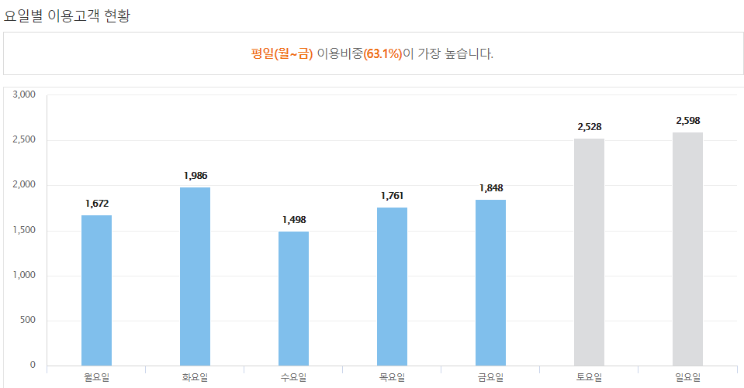
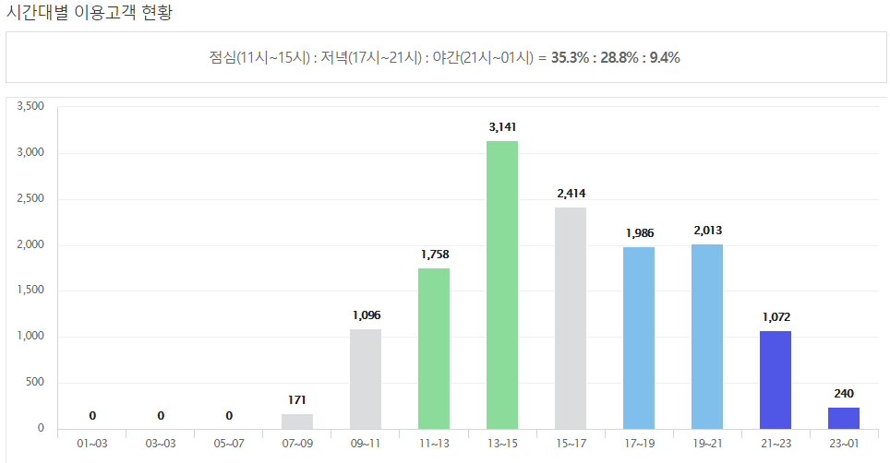
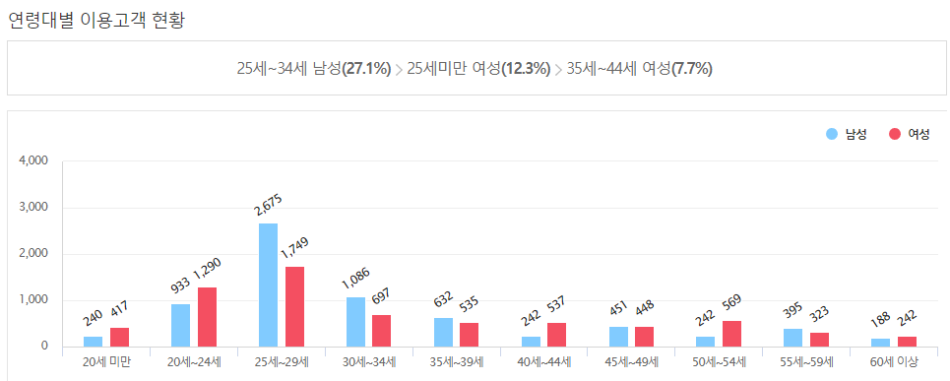
04
비즈니스 제안
업종별 차별화된 대시보드 제공
기존 상권 분석의 경우, 모든 업종에 대해 획일화된 기준으로 정보를 제공
시공간적 비교 없이 해당 상권의 현황만 보여줌

Slide 26
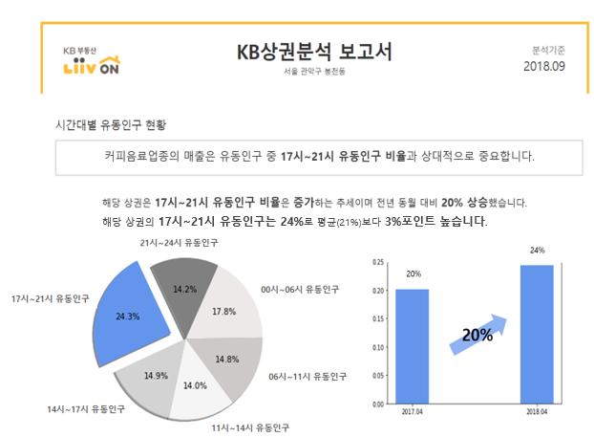
04
비즈니스 제안
업종별 차별화된 대시보드 제공
개선된 상권 분석은, 중요 변수를 기준으로 업종별 차별화된 대시보드 제공
시공간적 비교를 통해 해당 상권을 더욱 자세히 확인 가능

Slide 27
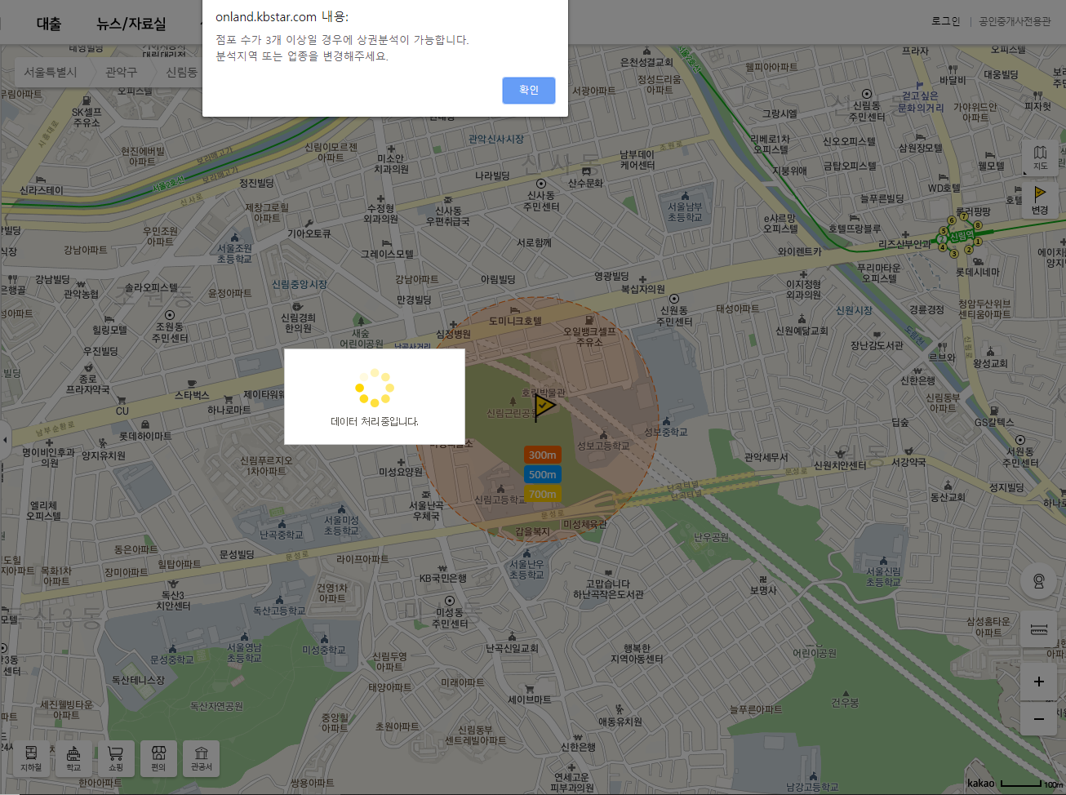
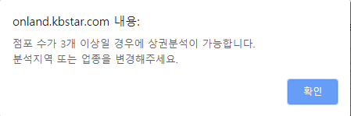
04
비즈니스 제안
결측 상권 대안 제시
AS-IS
예시) 골목상권 내 커피음료업이 존재하지 않기 때문에 기존 서비스는 위의 그림과 같이 분석을 할 수 없다는 결과를 보여줌

Slide 28

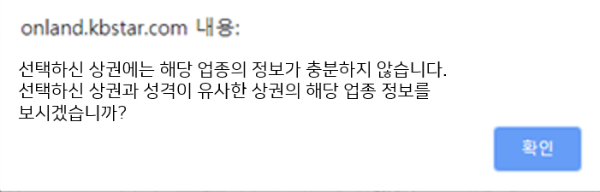
04
비즈니스 제안
결측 상권 대안 제시
TO-BE
선택하신 상권에는 해당 업종의 정보가 충분하지 않습니다.
선택하신 상권과 성격이 유사한 상권의 해당 업종 정보를
보시겠습니까?

Slide 29
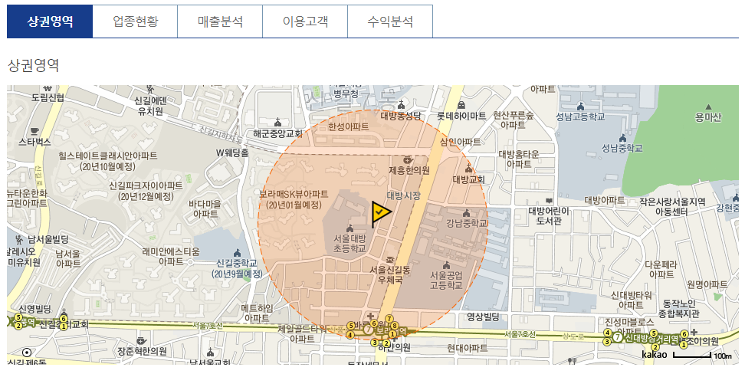
04
비즈니스 제안
결측 상권 대안 제시
TO-BE
74번 상권의 유사상권인 8번 상권(가마산로 88길)의 해당 업종의 통계와 예측매출액을 제시

Slide 30
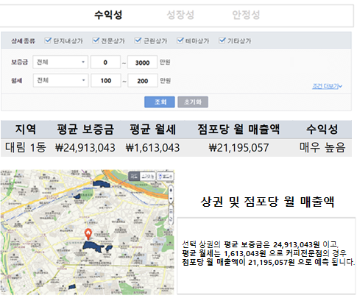
04
비즈니스 제안
상권 보고서 개선
TO-BE
상권 추천 기준으로 수익성, 성장성, 안정성을 선택할 수 있음
예시)
커피전문점을 창업 하고자 하는 사용자가
수익성을 제일 중요시
보증금에 대한 지불용의: 3000 만원
월세에 대한 지불용의: 100 – 200 만원
경쟁 점포가 없는 곳
사용자의 선호에 맞춰 점포당 월 매출액 추정치가 가장 높은 상권을 추천

Slide 31
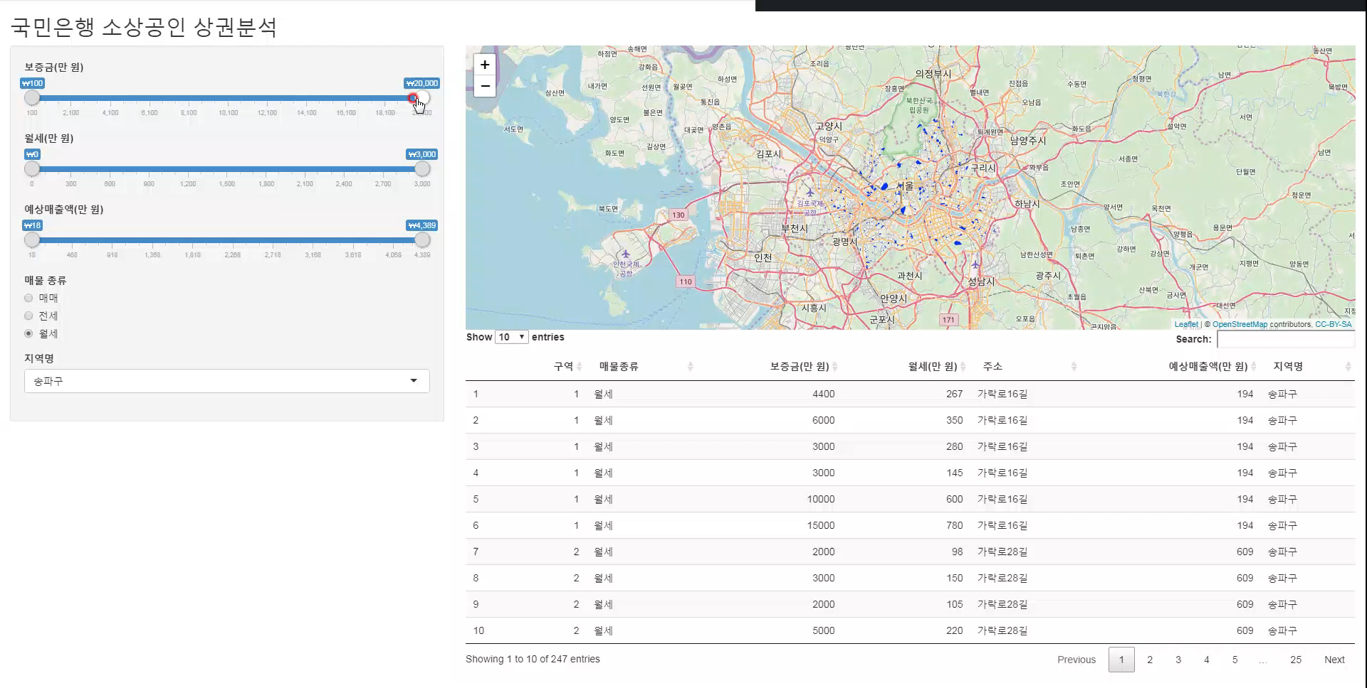
04
비즈니스 제안
R Shiny를 이용한 프로토타입 시연

Slide 32
05
결 론

Slide 33
05
활용 방안 및 기대효과
기존 플랫폼과 차별화된 무료 소상공인 상권분석 서비스
AS-IS
TO-BE
업종별 차별화 된 입지 정보 제공
점포당 월 매출액 추정치 제공
상권 추천
단순히 정형 데이터 가공한 통계치 제공
국민은행에서 고도화된 상권분석을 “무료 서비스”로 제공 함으로서,
상권 분석 서비스 플랫폼에서 “우위 선점”할 수 있을 것

Slide 34
05
활용 방안 및 기대효과
여신 고객 유인을 위한 가교 역할
무상으로 제공되는 국민은행 상권분석 플랫폼 서비스 한계비용이 크지 않기 때문에 많은 사용자 유인 가능
기대효과
상권분석 서비스의 주 사용자인 창업자는 여신 고객으로 전환될 가능성이 상대적으로 높은 편
여신상담 또는 KB의 무료 창업컨설팅으로 연결 해 주는 팝업 띄움으로써 잠재고객유인

Slide 35
05
활용 방안 및 기대효과
정보 격차 해소와 브랜드 이미지 제고
데이터 중심의 의사결정 트렌드는 지속될 예정이고, 이로 인한 정보 격차 또한 커질 전망
자본이 많은 개인사업자는 맞춤 컨설팅 가능하지만 소상공인은 그렇지 않은 경우가 대부분
빅데이터를 통해 소상공인 맞춤 상권 서비스를 국민은행이 제공
친서민적 브랜드 이미지 포지셔닝에 도움

Slide 36
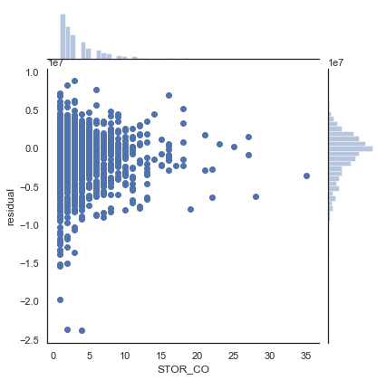
05
한계 및 개선방향 제언
점포 수준 데이터를 활용한 예측 성능 향상
한계점 : 집적 단위가 업종 평균이었기 때문에 점포 수준 분석 불가
개선방향 : 카드매출 데이터를 활용해 점포 수준의 데이터를 활용할 수 있다면 모델 예측 성능을 높일 수 있음
실제로 예측 오차가 큰 지역은
해당 골목상권의 점포수가 적어
점포당 월 매출액이 robust하지 않음
-> 점포 수준 데이터를 통해 개인차를 식별할 수 있다면 예측 성능 향상 가능
점포수가 적을 수록 잔차가 커짐을 알 수 있음

